Slide 1
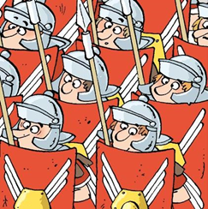
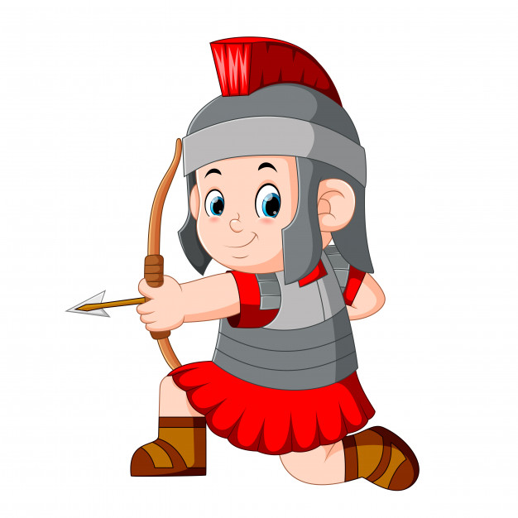
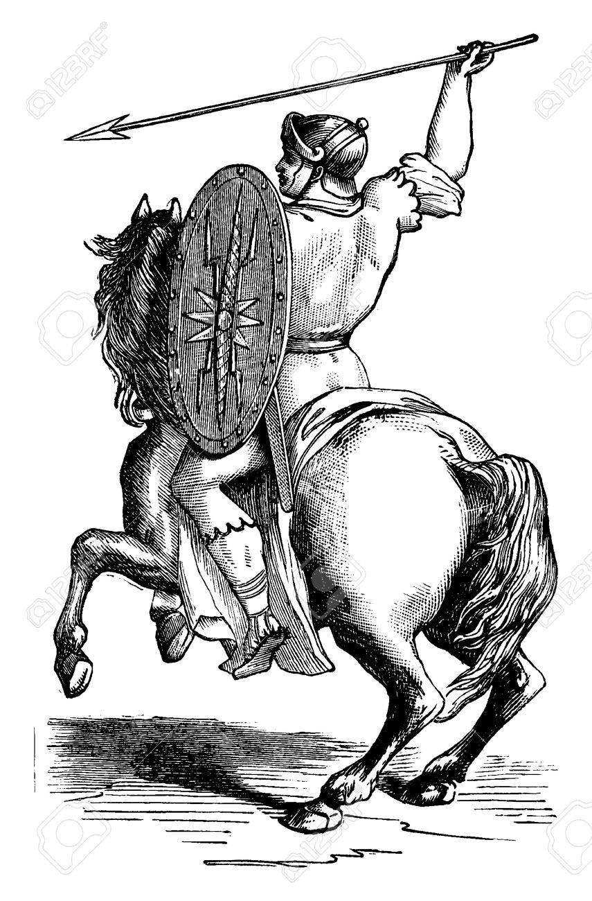
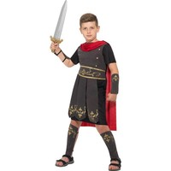
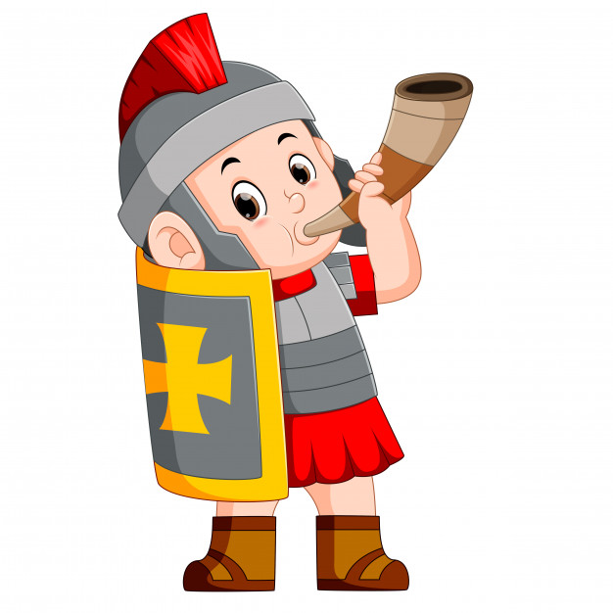
De Romeinen
Een presentatie van Floris Lecluyse Monseré

Slide 2
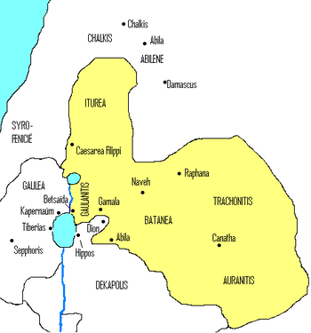
Het begin van het Romeinse Rijk
In het begin was het 1 stad maar: Rome het was een koninkrijk. Hierna vond Rome: “weg met dictatuur, koninkrijk word republiek!” een kaart van het koninkrijk:

Slide 3
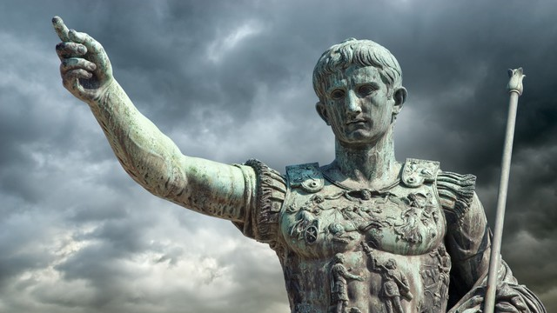
Republiek word keizerrijk.
Na de dood van Julius Caesar* (*zie power point 4) vond Rome het een goed idee om van republiek opnieuw een dictatuur te maken, dit keer geen koninkrijk maar keizerrijk de eerste keizer (inclusief Caesar) was Octavianus

Slide 4
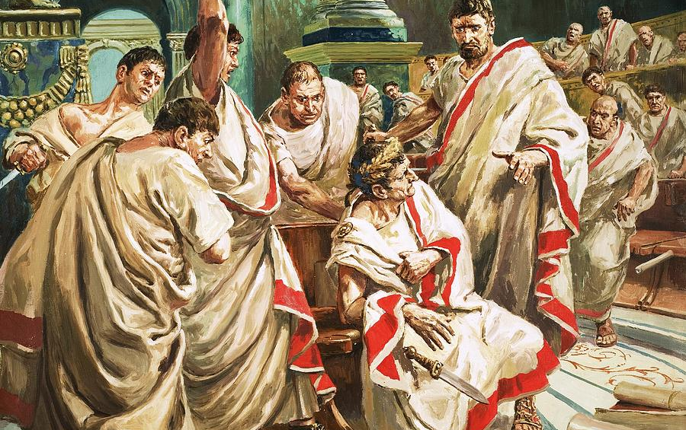
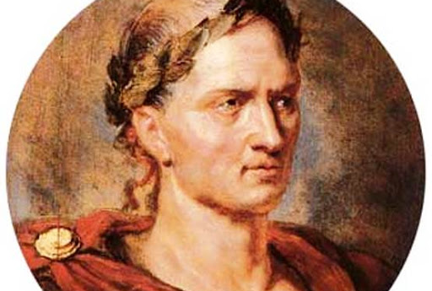
Gaius Julius Caesar
Hij word bekend als hij Gallië (Frankrijk, België half Nederland, Oostenrijk en Zwitserland) in een burgeroorlog word hij dictator. Hierna veroverd hij: Tonnis (Roemenië en Klein-Azië) Brittannië en Egypte (Noord-Afrika). Hierna word hij vol woede na een Triomftocht door de senaat vermoord. Zijn laatste woorden waren: “Ook gij mijn zoon!” tegen zijn zoon Brutus. Hierna word hij als de gekken gewroken.

Slide 5
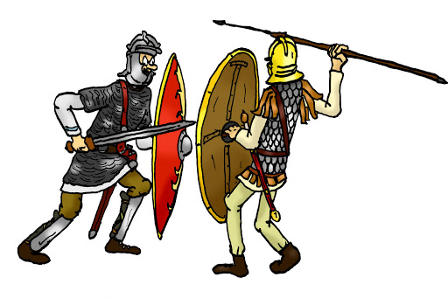
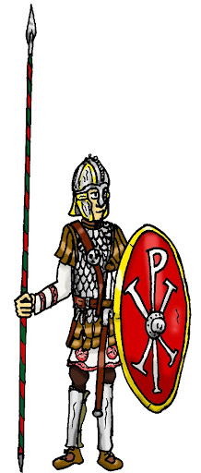
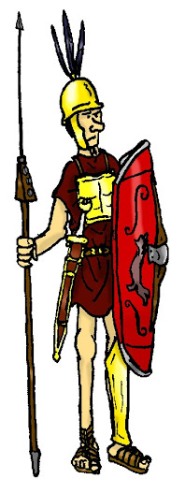
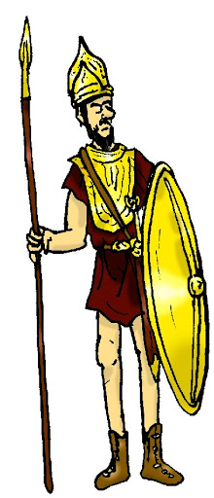
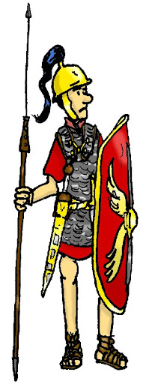
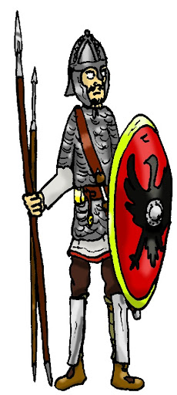
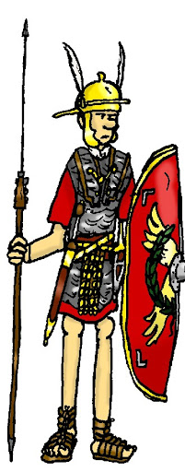
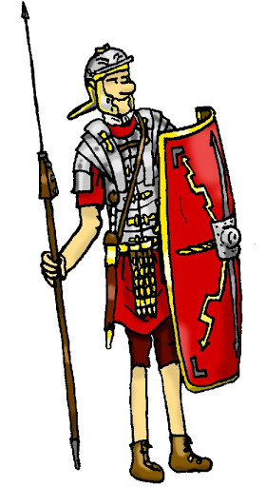
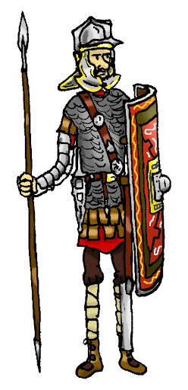
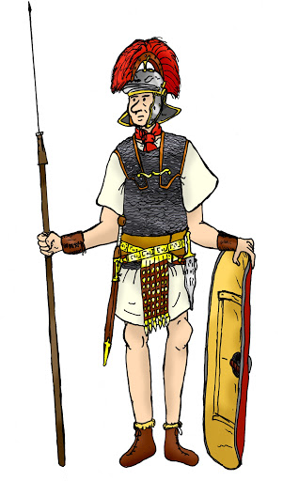
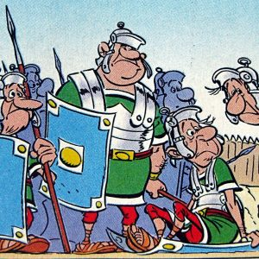
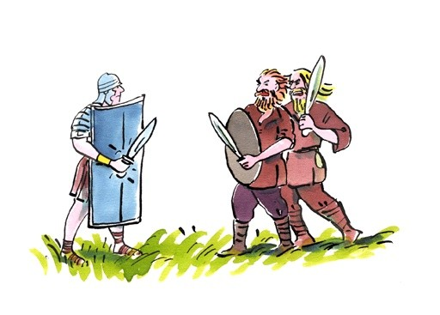
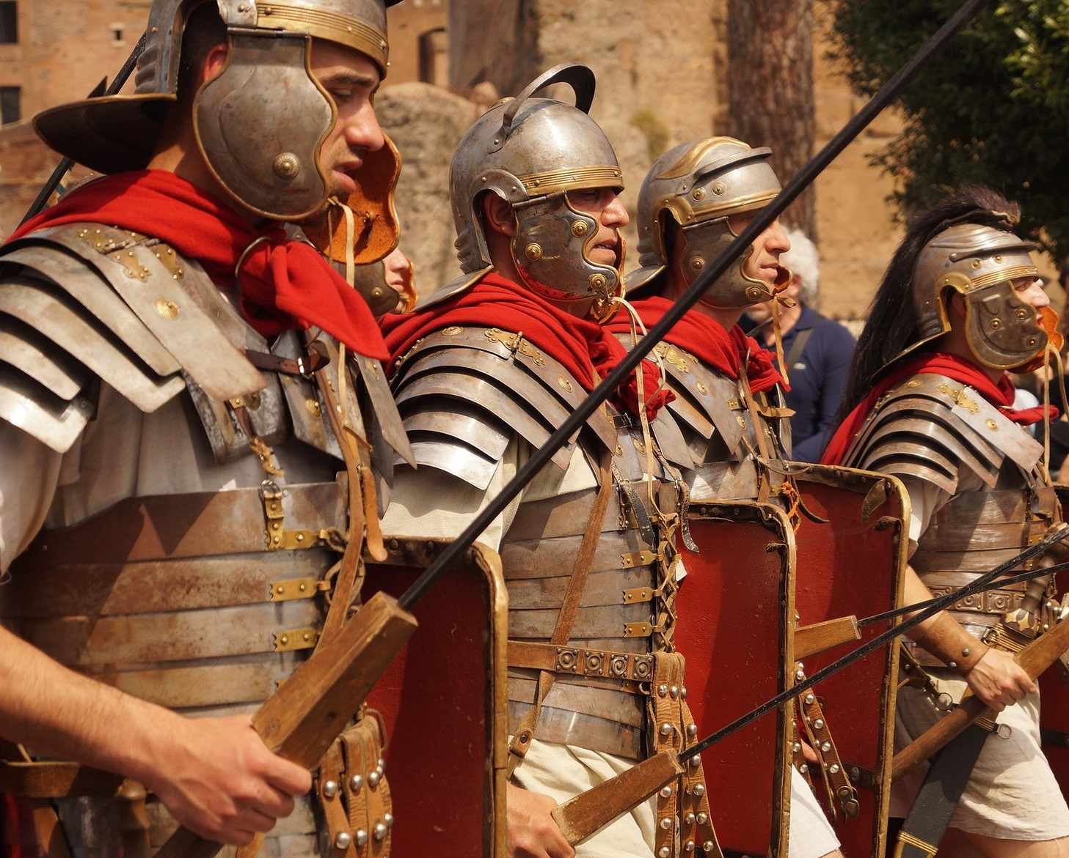
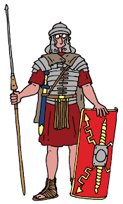
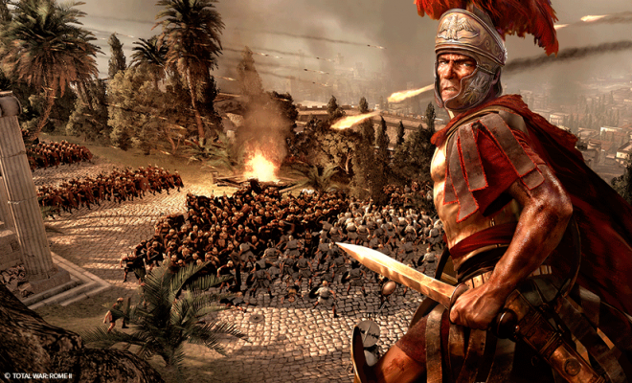
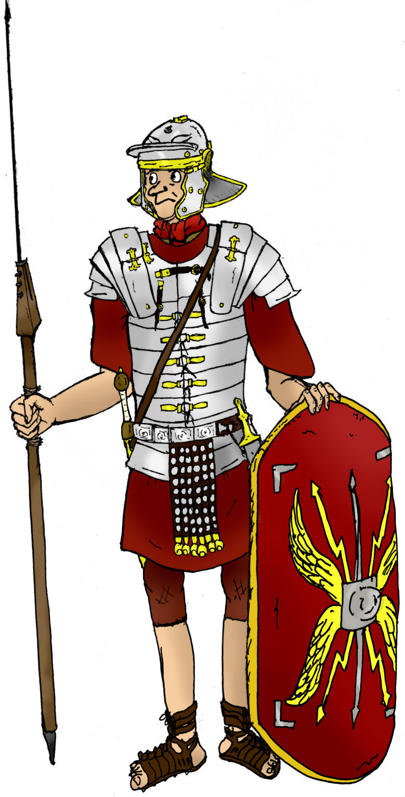
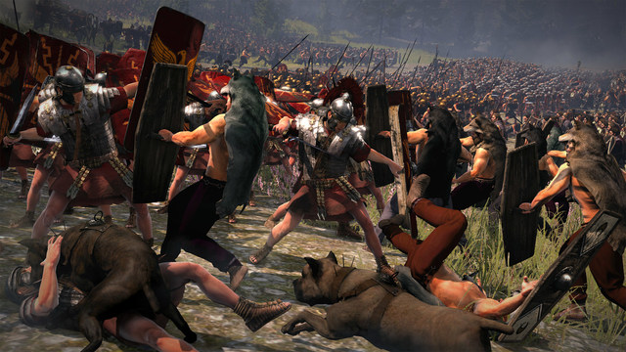
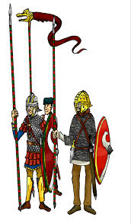
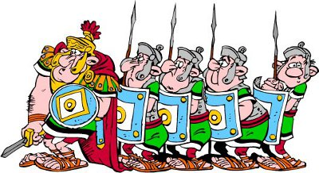
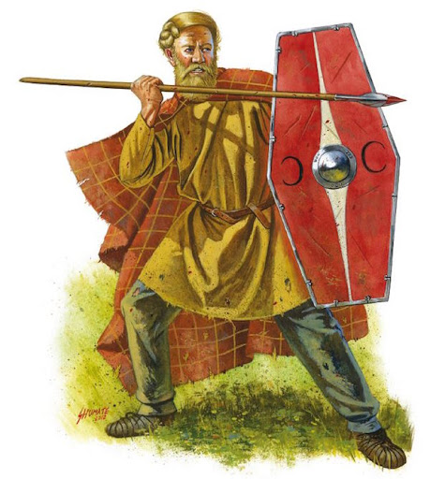
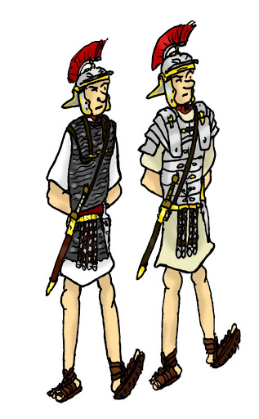
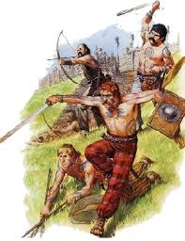
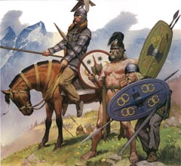
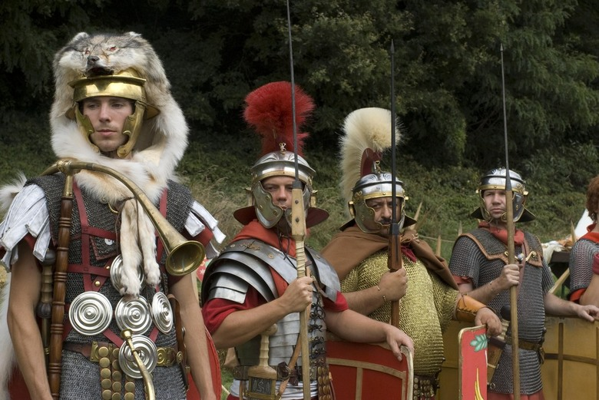
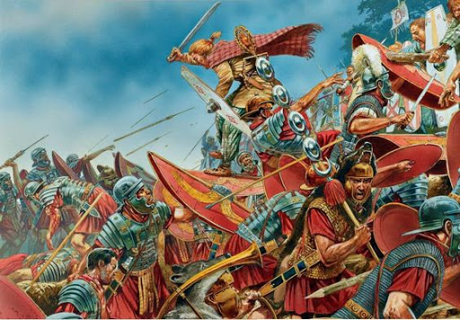
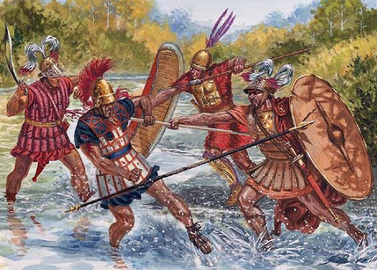
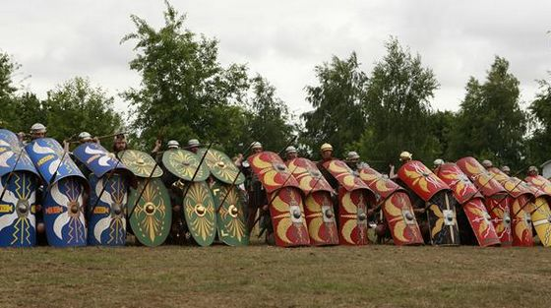
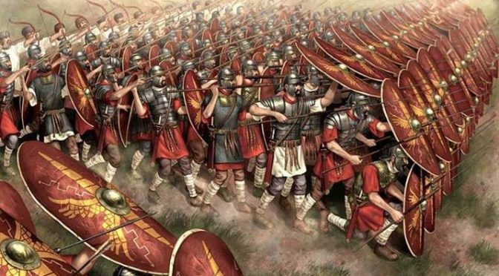
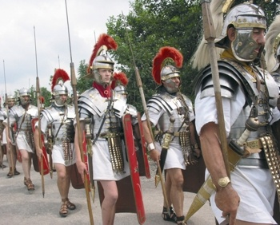
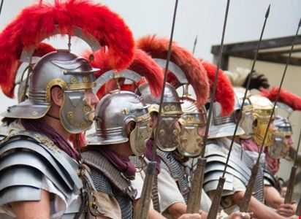
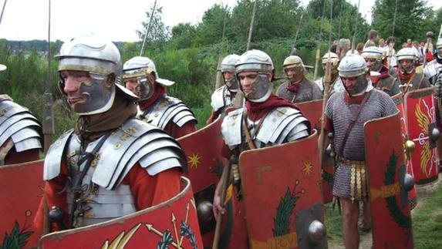
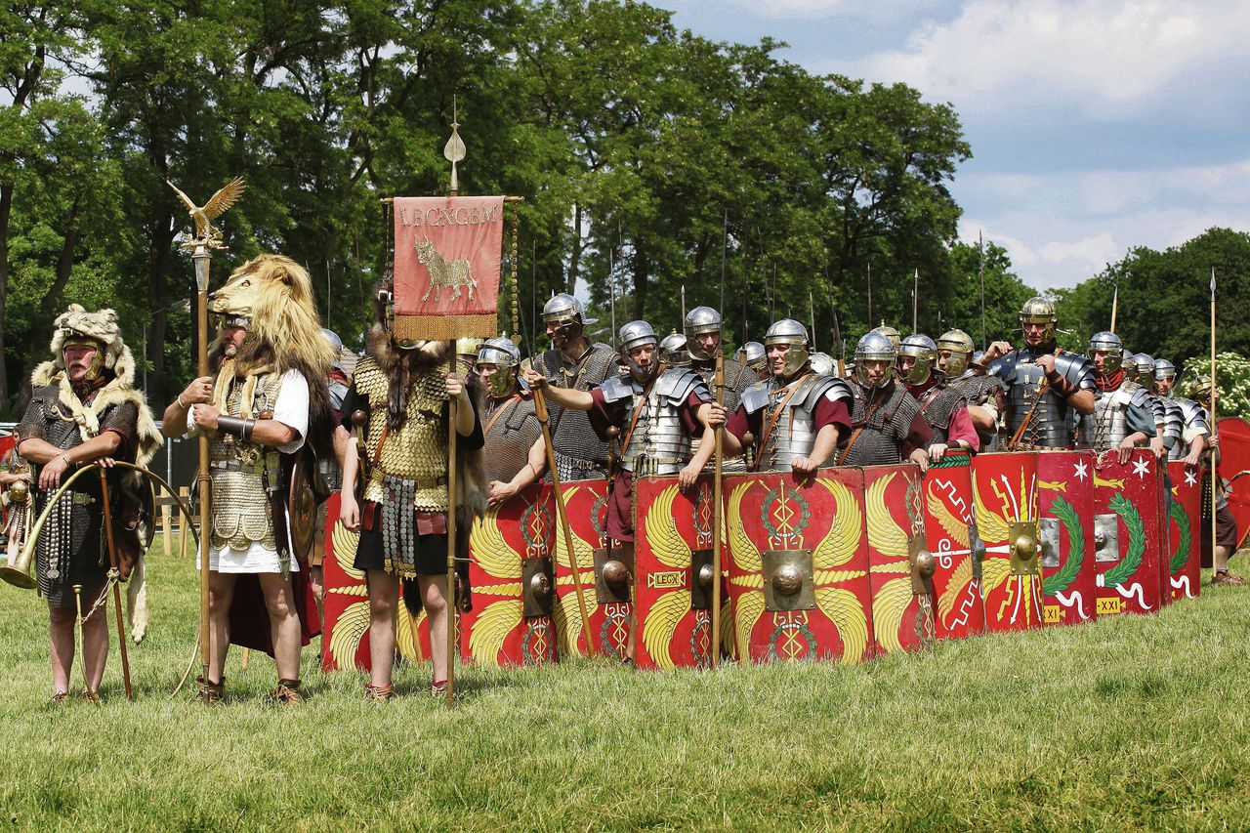
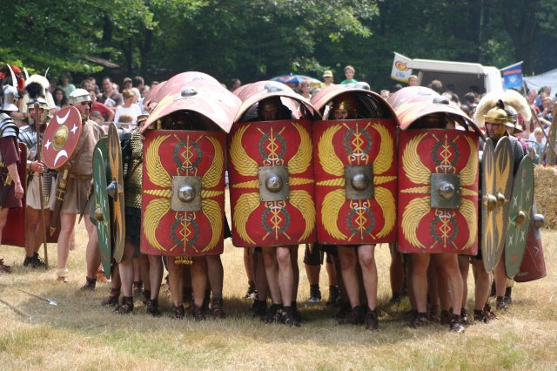
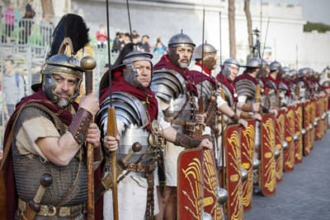
Het leger
Omdat het Romeinse Rijk steeds aangevallen werd en heel groot was hadden ze een sterk leger nodig eigenlijk ben je als een zogenaamde “legionair”: politie, bewaker, verdediger, belastingontvanger-en-controleur en lijfwacht ze hadden wel 80.000 soldaten officieren onderofficieren pér land (!). Er zijn veel voorbeelden van hoe de
soldaten er uit zagen dit zijn er een paar:

Slide 6
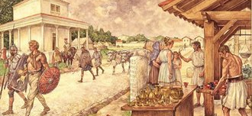
Dagelijks leven
Dit is het beste als man, rijke lui of allebei vrouwen, slaven, armen en kinderen hadden namelijk bijna géén rechten slaven al helemaal niet.
Het bestond meestal uit een saai maar streng leven.

Slide 7
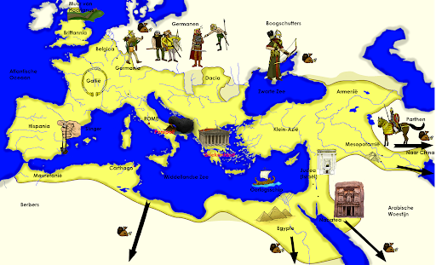
Het rijk
Het rijk immens groot, het bezat: Tonis,* Egypte,** Gallië*** en Brittannië**** (*Roemenië en Klein-Azië ** Noord-Afrika *** Frankrijk, België half Nederland, Oostenrijk en Zwitserland ****England)

